Slide 1
Всякой матери своё дитя мило.
Материнское сердце не знает покоя.
Золото и серебро не стареют, отец и мать цены не имеют.

Slide 2
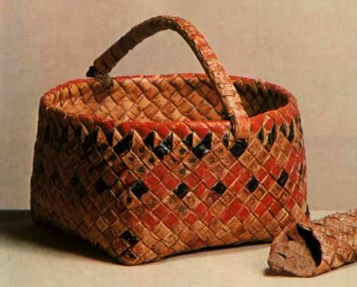
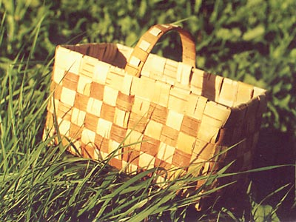
Кузовок

Slide 5
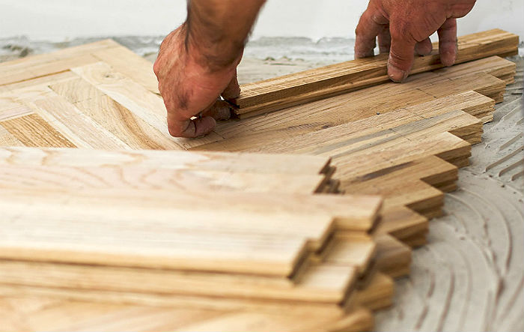
Паркетчик – мастер, который составляет из дощечек узоры на полу.

Slide 8
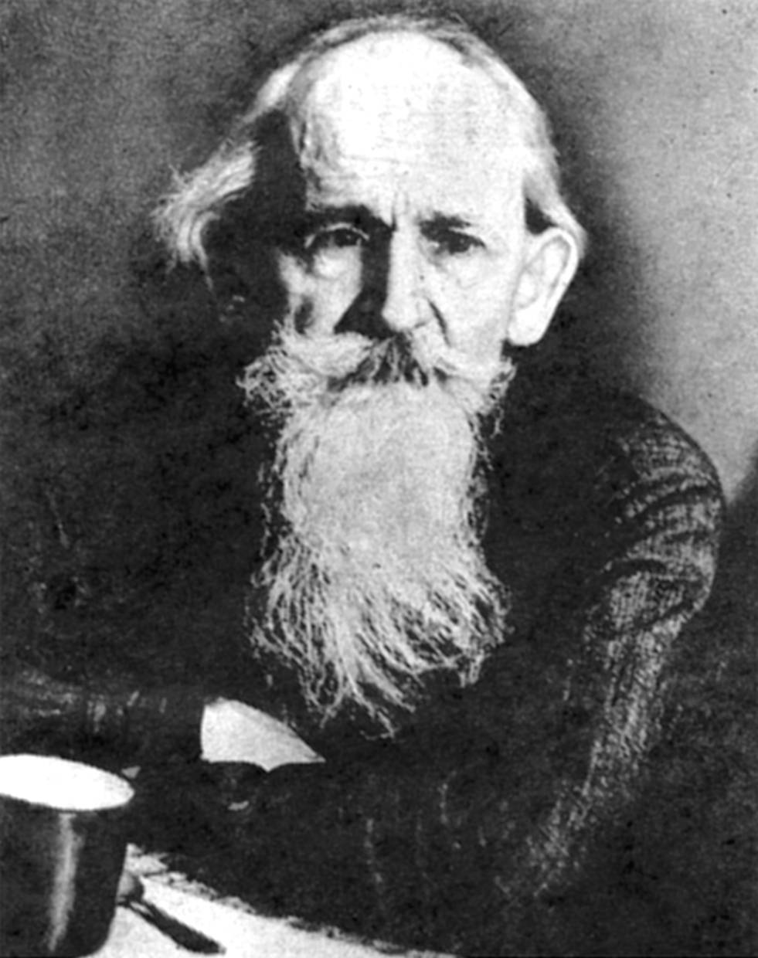
Борис
Викторович
Шергин
(1896-1973)

Slide 10
